Slide 1
Протеиновая, минеральная и витаминная питательность кормов
Пономарева Мария Евгеньевна
Кандидат ветеринарных наук, доцент кафедры кормления животных и общей биологии ставропольского ГАУ

Slide 2
Полноценность кормовых протеинов
Питательное значение амидов

Slide 3
Полноценность кормовых протеинов

Slide 4
Полноценность кормовых протеинов
Протеин – сумма азотсодержащих веществ корма: белки, свободные аминокислоты, амиды, нитраты, нитриты.
Белковые вещества – главные представители сырого протеина, в растениях больше всего их в семенах, цветках и листьях.
Белки бывают простые и сложные.
  Простые белки при гидролизе дают только аминокислоты.
  Сложные белки – состоят из простых белков, связанных с веществами небелкового характера.

Slide 5
Эффективность сбалансированного аминокислотного питания при кормлении молодняка свиней
Показатели | Рационы
 | Сбалансированный по аминокислотам | Несбалансированный по лизину
В рационе:
кормовых единиц, кг | 2,98 | 2,93
Переваримого протеина, г | 215 | 214
Сырого протеина, г | 279 | 283
Лизина, в % к протеину | 4,36 | 3,79
Среднесуточный прирост, г | 659 | 537
Затраты кормовых единиц на 1 кг прироста | 4,45 | 5,46

Slide 6
Изучение значения белка
1841 г. – Маженди: скармливание желатина щенкам
1876 г. – Эжер: желатин + тирозин
1907 г. – Осборн и Мендель, опыты на поросятах:
  глиадин + лизин
  зеин + лизин + триптофан
Стенли Роуз:
  1936 г. – установлена роль отдельных аминокислот для животных; установлены незаменимые аминокислоты; доказана возможность замены кормового протеина смесями чистых аминокислот в питании животных;
  1938 г. – синтезирован треонин и добавлен к предыдущей смеси
  1938 г. – публикует окончательный список незаменимых аминокислот
В России:
  1934 г – Д.Н. Прянишников: определена химическая природа белков;
  1962 г – И.С. Попов: таблицы аминокислотного состава кормов;
  Также изучали: А.И. Даниленко, А.С. Солун, И.Ф. Ткачев, Б.Г. Имбс.

Slide 7
Полноценность кормовых протеинов
Протеиновая питательность кормов – свойство корма удовлетворять потребность животного в аминокислотах.
По возможности синтезироваться в организме животных аминокислоты делятся на:
заменимые
незаменимые
полузаменимые

Slide 8
Классификация аминокислот: незаменимые
ЛИЗин | ТРЕонин
МЕТионин | ЛЕЙцин
ТРИптофан | ИЗОлейцин
АРГинин | ВАЛин
ГИСтидин | ФЕНилаланин
Критические аминокислоты:
лизин,
метионин,
триптофан

Slide 9
Классификация аминокислот
Заменимые
аланин | тирозин
аспарагиновая кислота | цитрулин
глутаминовая кислота | цистин
пролин | цистеин
серин | глицин
Полузаменимые
ГЛИцин – незаменимая аминокислота только в питании цыплят.
ЦИСтин – серосодержащая аминокислота, она может заменить на 30-50% в обмене белков метионин

Slide 10
Аминокислотное питание: лизин
Биологическая роль:
абсолютно незаменимая аминокислота, после дезаминирования не восстанавливается;
влияет на рост, развитие молодняка;
активизирует функцию молочной железы, спермиогенез;
совместно с витамином В₁₂ участвует в синтезе гемоглобина, переносе аминокислот на матрицу ДНК и РНК.
Недостаток лизина:
уменьшается усвояемость Са, Р, Мg, Fe и нарушается рост костяка;
использование каротина и витамина А;
возникает анемия.
Избыток лизина (150-200%):
интоксикация и депрессия роста;
резко увеличивается потребность в АРГ.

Slide 11
Аминокислотное питание: триптофан
Биологическая роль:
участвует в синтезе плазменных белков крови, синтезе гемоглобина,
частично возмещает недостаток РР(В₃, никотиновой кислоты) в организме растущих свиней.
Недостаток:
жировое перерождение печени
стерильность
возбудимость
извращение аппетита
истощение.

Slide 12
Аминокислотное питание: метионин
Биологическая роль:
донор метильных групп (-СН₃):
  синтез азотистых оснований
  синтез заменимых аминокислот
кроветворение (гемоглобин и плазменные белки)
обмен S, синтез белка шерсти кератина.
Недостаток:
потеря блеска, огрубление, сухость и изреживание покрова, даже облысение и плешивость (особенно у телят, ягнят и взрослых овец);
ухудшается качество щетины у молодняка свиней и пера у птицы.

Slide 13
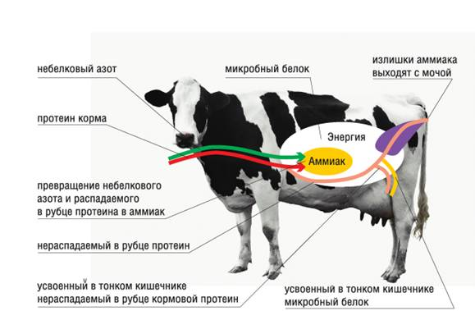
Характеристики кормовых протеинов
Растворимость – переход части протеина в растворимую форму
Расщепляемость – распад части протеина корма до аминокислот и аммиака
  Ращепляемый протеин (60-70% кормового протеина) в преджелудках трансформируется в белки бактерий и инфузорий.
  Нерасщепленный протеин (и белки бактерий и инфузорий) переваривается по схеме животных с однокамерным желудком.

Slide 14
Характеристики кормовых протеинов
По степени расщепляемости корма подразделяют на:
С высоко расщепляемым протеином (70-90%) – зерно овса, ячменя, пшеницы, свекла кормовая, силос разнотравный.
Со средне расщепляемым протеином (50-70%) – сено луговое, сенаж.
С трудно (низко) расщепляемым протеином (30-50%) – зерно кукурузы, рыбная мука, дрожжи кормовые, кукурузный глютен.
Использование:
Первые три месяца лактации (период раздоя) – корма с низко расщепляемым протеином.
В конце лактации – корма с высоко расщепляемым протеином.

Slide 15
Полноценность кормовых протеинов
Продуктивность коров при изменении растворимости протеина
Группа | Набор кормов, кг | Молоко 4% жирности, кг | К контролю, % | Жир в молоке, % | К контролю, %
1 | Сено – 3, силос – 15 Комбикорм: ячмень, пшеница, шрот подсолнечниковый | 15,6 | – | 3,37 | –
2 | Тоже Комбикорм: кукуруза, соевый шрот | 17,6 | 112 | 3,47 | 103

Slide 16
Полноценность кормовых протеинов
Распадаемость сырого протеина кормов Ставропольского края в рубце жвачных животных
№ п/п | Наименование корма | Степень распада сырого протеина кормов в рубце, %
1. | Шрот подсолнечниковый | 88
2. | Жмых подсолнечниковый | 86
3. | Отруби пшеничные | 83
4. | Сено люцерновое* | 83
5. | Силос кукурузный* | 79
6. | Шрот рапсовый | 77
7. | Ячменная дерть | 73
8. | Дерть нативного гороха | 71
9. | Сенаж бобово-злаковый* | 70
10. | Дерть нативной сои | 67
11. | Дерть жареного гороха | 64
12. | Сено разнотравно-злаковое* | 58
13. | Дерть жареной сои | 57
14. | Сухой жом | 52
15. | Кукурузная дерть | 41

Slide 17
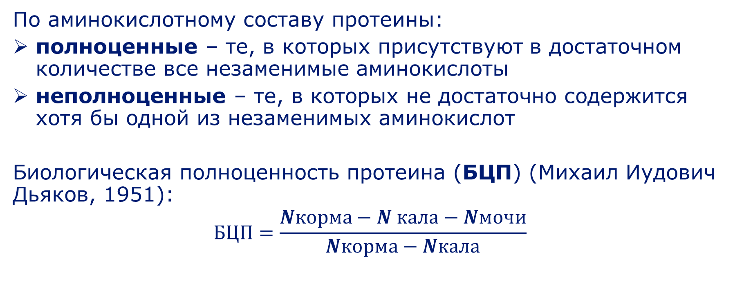
Полноценность кормовых протеинов
По аминокислотному составу протеины:
полноценные – те, в которых присутствуют в достаточном количестве все незаменимые аминокислоты
неполноценные – те, в которых не достаточно содержится хотя бы одной из незаменимых аминокислот
Биологическая полноценность протеина (БЦП) (Михаил Иудович Дьяков, 1951):
$$БЦП=\frac{Nкорма−N кала−Nмочи}{Nкорма−Nкала}$$

Slide 18
Полноценность кормовых протеинов
Корма | БЦП для поддержания жизни и роста
Молоко | 84-95
Казеин молока | 78-82
Рыбная мука | 74
Люцерневое и клеверное сено | 79-81
Ячмень | 71
Соевый шрот | 67
Хлопчатниковый, соевый шрот | 61
Люпин (семена) | 55
Кукуруза | 54
Биологическая ценность протеинов:
Кормов животного происхождения (мясокостная мука, мясная, рыбная и т.д.) – 75-95%;
Продуктов микробиологического синтеза (белок дрожжей, микробных биомасс);
Белков жмыхов и шротов;
Бобовых корма;
Злаковых корма – 50-70%.
Белки травы имеют высокую БЦП.

Slide 19
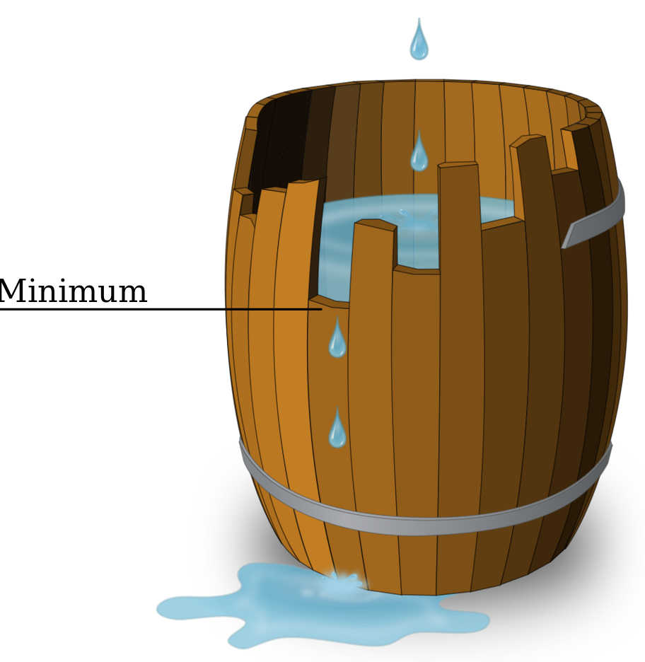
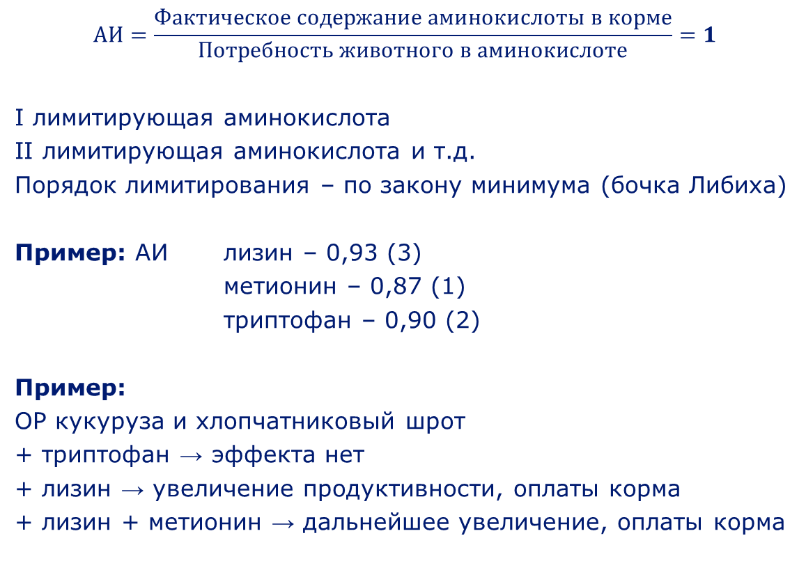
Полноценность кормовых протеинов: аминокислотный индекс
$$АИ=\frac{Фактическое содержание аминокислоты в корме}{Потребность животного в аминокислоте}=1$$
I лимитирующая аминокислота
II лимитирующая аминокислота и т.д.
Порядок лимитирования – по закону минимума (бочка Либиха)
Пример: АИ лизин – 0,93 (3)
метионин – 0,87 (1)
триптофан – 0,90 (2)
Пример:
ОР кукуруза и хлопчатниковый шрот
+ триптофан → эффекта нет
+ лизин → увеличение продуктивности, оплаты корма
+ лизин + метионин → дальнейшее увеличение, оплаты корма
Бочка Либиха (закон минимума)

Slide 20
Полноценность кормовых протеинов
Способы повышения БЦП:
Измельчение кормов, все зерна злаковых и бобовых следует скармливать в виде тонкого помола, в виде муки – для свиней.
Тостирование – гидротермическая обработка соевых кормов при температуре 130°С с предварительным увлажнением кормов.
Варка (в течение часа), запаривание (не более 40 мин) – для моногастричных животных.
Дополняющее действие протеина (комбинирование кормов):
  полноценность белка: кукурузы – 61%, молока – 85%
  смесь 3/4 кукурузы и 1/4 молока – фактическая БЦП 76%, расчетная БЦП – 67%
  разница 76% – 67% = 9% – за счет дополняющего действия аминокислот белка молока
Наличие в рационе энергии, минеральных веществ, витаминов.
Достаточное количество протеина в рационе.

Slide 21
Полноценность кормовых протеинов
По содержанию протеина корма:
низкопротеиновые:
  злаковые
высокопротеиновые:
  бобовые
  крестоцветные
  жмыхи и шроты
  КЖП
  продукты микробиологического синтеза

Slide 22
Полноценность кормовых протеинов
Влияние уровня протеина на воспроизводство коров (удой 6000-8000 кг)
Группа | На 1 ЭКЕ, г | Сервис-период, дней | Индекс осеменения | Масса телят, кг
I | 85 | 68 | 2,0 | 29
II | 110 | 58 | 1,8 | 34
III | 135 | 93 | 2,3 | 32

Slide 23
2. Питательное значение амидов

Slide 24
Механизм усвоения амида
$${CO\left({NH}_{2}\right)}_{2}\underset{→}{+H_{2}O+уреаза}{CO}_{2}↑+{NH}_{3}$$
〖𝑪𝑶(〖𝑵𝑯〗_𝟐 )〗_𝟐 □(→┴(+𝑯_𝟐 𝑶+уреаза) 〖𝑪𝑶〗_𝟐↑+〖𝑵𝑯〗_𝟑 )
NH₃+бактерии → Аминокислоты
Белок бактерий
Сычуг, тонкий кишечник
Аминокислоты

Slide 25
Питательное значение амидов
Условия применения:
Постепенное приучение не менее 10-15 дней (начиная с 10% общего количества)
Наличие легко ферментируемых углеводов
Замена растительного белка – не более 20-25%.
Протеиновый эквивалент 1 г:
карбамида – 2,6 г ПП
диаммонийфосфат – 1,2 г ПП
сернокислый аммоний – 1,2 г ПП
фосфат мочевины – 1,0 г ПП
бикарбонат аммония – 0,95 г ПП.

Slide 26
Питательное значение амидов
Пример использования:
  Норма протеина в рационе коров – 1000 г
  Содержится в рационе – 740 г
  Дефицит протеина – 260 г
  Протеиновый эквивалент карбамида – 2,6
  Расчет потребности в карбамиде 260 : 2,6 = 100 г
Признаки отравления:
Угнетенное состояние, слезотечение
Дрожание мышц задних конечностей
Потливость
Вздутие рубца
Нарушение координации движения и работы центра дыхания, обильное выделение пенистой слюны.

Slide 27
Питательное значение амидов
При отравлении:
Уксусная или молочная к-та – 0,5-2 л 0,5% р-ра
Кислое молоко, молочная сыворотка – 4-5 л
Сахар или кормовая патока – 1,0-1,5 л 20-30% р-ра
Уксусно-кислый Na 10% р-р в смеси с глюкозой (1:1)
Не использовать при скармливание молодой травы – содержит свободные аминокислоты, нитраты, нитриты
Нитраты, нитриты → нарушение использование каротина
Нитраты, нитриты → метгемоглобин

Slide 28
Отравление нитратами и нитритами
Происходит при использовании большого количества азотных удобрений
  Гибель ягнят, телят
  Снижение оплодотворяемости
  Снижение интенсивности роста
  Ухудшение использования каротина
Содержание нитратов в рационе коров не должно превышать 0,5% от СВ, для взрослых овец – 1,28% от СВ.
Вода токсична для КРС при содержании нитрат-иона (-NO₃) 1,8 г/л (при концентрации 6,2 г/л животные погибают).
Помощь: ЛФУ, препараты витамина А, внутривенная инъекция 1-4% р-ра метиленовой сини в 5% р-ре глюкозы (2 г метиленовой сини на 200-250 кг массы тела).

